Slide 1
Motivace

Slide 2
Motivace

Slide 3
Motivace
Vnitní/vnější factor vedoucí k energizaci, aktivizaci organismu k jednání určitým směrem.
Usměrňuje naše chování k dosažení určitého cíle
Zahrnuje emoce a pocity které aktivizují nebo pasivizují jedince k určité činnosti nebo nečinnosti

Slide 4
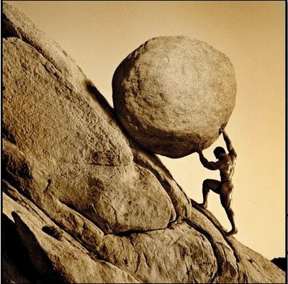
movere - hýbat
Proč? - protože

Slide 5
Základní pojmy
Motivy
Homeostáza
Přežití organizmu adruhu (sex)
Teorie motivace
Výkonová motivace,aspirace

Slide 6
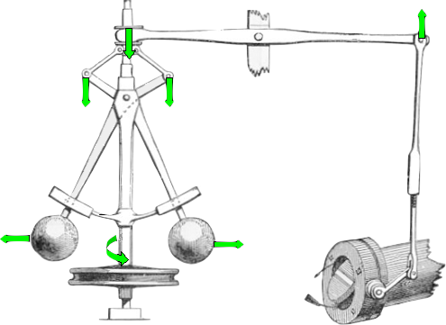
homeostáza
Homeostáze nebo také homeostáza (z řec. homoios, stejný, a stasis, trvání, stání) znamená samočinné udržování hodnoty nějaké veličiny na přibližně stejné hodnotě. U živých organismů je to schopnost udržovat stabilní vnitřní prostředí, které je nezbytnou podmínkou jejich fungování a existence, i když se vnější podmínky mění.

Slide 7
Regulačnípochody
Porovnávací část
Regulovaná proměnná
Ideální hodnota
Senzor

Slide 8
Motivace a Motivy
motivace - tendence být aktivní výběrovým a organizovaným způsobem (proces)
potřeba - vyjadřují výchozí motivační stav, který se vývojem (zkušeností) zpředmětňuje
motivy (incentivy, popudy)- relativně přetrvávající determinanty chování; hypotetické dispozice procesu motivace, dovršující reakce (uspokojení)

Slide 9
Motiv
Základním předpokladem motivu je potřeba
(vznikající narušením homeostázy)
biologické (biogenní, primární, vrozené) - potřeba dýchání, potravy, bezpečí, spánku apod. Slouží k přežití jedince i druhu
Sociální (psychogenní, sekundární, získané) - kulturní (vzdělání, kulturní život apod.) a psychické (radost, štěstí, láska apod.). Zajišťují přizpůsobení na sociální podmínky, reagují na nedostatek v sociálním bytí.

Slide 10
Teorie motivace
✤
základním problémem motivace je výklad její dynamiky
Madsen ve své knize (Teorie motivace) rozeznává 4 druhy modelů (či výkladových hypotéz)
✤
✤
1. Homeostatická hypotéza
✤
2. Pobídkové hypotézy
✤
3. Poznávací hypotézy
✤
4. Humanistické hypotézy

Slide 11
Teorie motivace
✤
Homeostatická hypotéza
✤
vychází z biologických teorií
příkladem je Cannonova teorie: Podle něj je vznik potřeby důsledkem narušení rovnováhy organismu.
✤
Z potřeby vzniká puzení a dochází k uspokojení potřeby skrze motivované chování.
✤
Uspokojení se v těchto teoriích nazývá znovunastolením homeostázy.
W.B.Cannon, S.Freud, C.L.Hull, H. Murray (1938), E. Duffy
✤

Slide 12
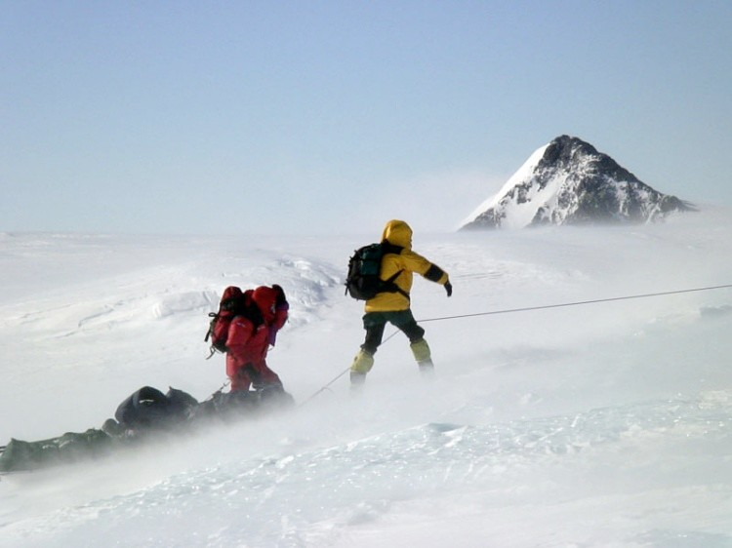
Regulace tělesné teploty jako homeostatický systém
regulovanou proměnou je teplota krve
řídící oblast v mozku je hypothalamus, ten obsahuje i porovnávací část s “oblastí ideální teploty”
senzory jsou v ústech, v kůži, v míše, v mozku
automatické spuštění regulačních pochodů, ať již fyziologických (preoptická oblast hypothalamu) tak i behaviorálních (laterální oblast hypothalamu)
při horečce mají tepelná centra nastavený práh citlivosti na vyšší teplotu.

Slide 13
Žízeň - homeostatický systém
Voda tvoří asi 2/3 hmotnosti člověka
regulace dvou proměnných (intracelulární tekutina) a (extracelulární tekutina)
Osmoreceptory - umístění v hypothalamu spolu s porovnávací částí
získání vody ledvinami
Celkový objem tekutiny v krvi - senzory jsou v ledvinách (změna tlaku)
vyloučení reninu - konstrukce krevních cév a při sloučení vznik hormonu angiotenzinu - pocit žízně a chuť na sůl
Kdy přestat pít? další osmoreceptory jsou umístěny v ústech a ve stěně tenkého střeva

Slide 14
Teorie motivace
✤
Pobídkové hypotézy
motivované chování je odpovědí organismu na zevní podněty, motivační činitelé.
✤
✤
takovou teorií je například Atkinsonova teorie motivace (Ts=Ms.Es.Is)
Ts - celková úroveň motivovanosti (tendence) k určité činnosti v daném okamžiku
Ms - intenzita vzbuzeného motivu
Es - subjektivní pravděpodobnost (očekávání), že bude dosaženo požadovaného cíle
Is - pobídková hodnota dosažení sledovaného cíle
✤
✤
✤
✤
Lewin, Young, Tinbergen, Hebb, Murray (1959), McClelland, Atkinson, Miller, Konorski, Brown, Cattel, Berline, Skinner, Bindra, McDougall

Slide 15
Základním kamenem teorie McClellanda je rozlišení těchto tří potřeb:
potĭeba úspěšného výkonu
potĭeba afiliace potĭeba moci
moc sociální moc osobní

Slide 16
McClelland
McClellandova teorie může být proto charakterizována zhruba následujícím způsobem: Jsou pouze dva vrozené motivy: dosahování slasti a vyhýbání se nelibosti a bolesti. Všechny ostatní motivy jsou získané a determinují dosahování všeho nebo vyhýbání se všemu, co jedinec na základě procesu učení
očekává, že mu způsobí slast nebo nelibost.
(Jde o ryze moderní pĭeformulování klasického hedonizmu)

Slide 17
Locus of control
vnitřní
vnější
schopnosti | obtížnost testu
úsilí při přípravě | štěstí
stálá
proměnlivá

Slide 18
Teorie motivace
✤
Poznávací hypotézy
✤
podle nich mají poznávací procesy motivační potenciál
(poznávací děje mají svou vlastní „vnitřní“ motivaci) vlastnosti motivace jsou potřebami a pobídkami z vnějšku jen spoluurčovány
✤
Tolman, Woodworth, Festinger, Pribram, Heider, McHuntz, Koch

Slide 19
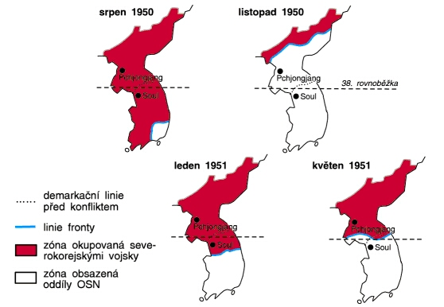
Kognitivní disonance
Mnoho bývalých vězňů se stalo komunisty a kolaboranty
Zajatecké tábory řízené čínskými komunisty

Slide 20
Teorie motivace
Humanistické hypotézy
✤
existují, kromě jiných druhů, specificky lidské motivace, například Allportova potřeba funkční autonomie nebo Maslowova růstová motivace
✤
humanistické hypotézy vychází z vnějších zdrojů chování (cíl chování leží v blízkém sociálním okolí jedince)
✤
G. W. Allport, A. H. Maslow, E. From, R. May, T. V. Moore

Slide 21
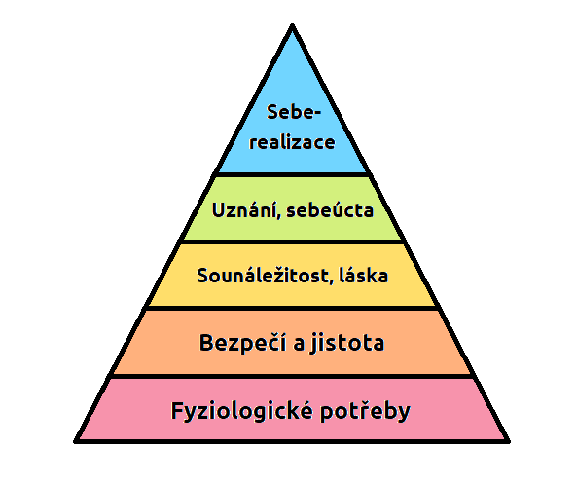
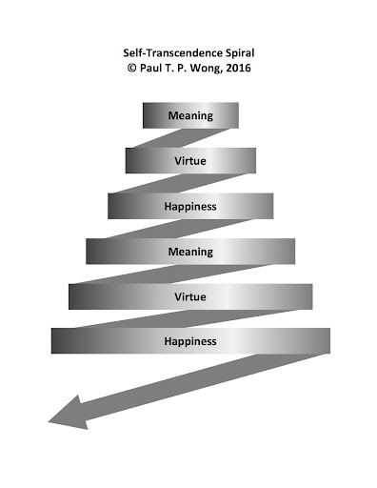
Maslow (vs Frankl)

Slide 22
Viktor Frankl
Člověk a smysl
Vykonáním činu
Prožitím hodnoty – zážitku
Utrpením (svoboda)

Slide 23
Vnitřní x vnější motivace
Vlastní x nevlastní
Které se drží lépe?
Výhody a nevýhody?
Jak s nimi naložit?
Trest/odměna

Slide 24
úzkost
vysoká
pásmo flow
náročnost úkolu
vzrůstající dovednosti
vzrůstající náročnost
vzrůstající náročnost
nízká
nuda
vzrůstající dovednosti
malé
velké
dovednosti

Slide 25
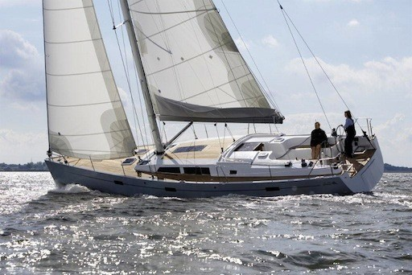
Flow fenomen
vrcholový zážitek
tok optimálního až extatického prožívání pohroužení se do příjemného zaujetí
příjemný prožitek při hladce a optimálně uskutečňované či realizované aktivitě
lépe než “plynutí” jde o pojmy: zaujetí, pohroužení do
činnosti, stržení činností, unesení činností.
http://slovnik-cizich-slov.abz.cz

Slide 26
Frustrace
překážkou na cestě za uspokojením může být vnější i vnitřní příčina, pasivní i aktivní element
aktivním typem vnější překážky je většinou někdo druhý - vzniká konflikt
překážka
vnější
vnitřní
hmotná zábrana
nedostatek schopností, dovedností, morální
pasivní
člověk udělující tresty za pokus dosáhnout cíle
aktivní
protikladný motiv

Slide 27
b = f(M, P, h, D)
B = chování
M = motiv
P = pravděpodobnost dosažení cíle
H = hodnota cílového objektu
D = morální reflexe důsledků chování

Slide 28
B=f(P,E)
Dle Lewinovy teorie, chování je funkcí celkového pole -
životního prostoru - a tudíž “základní vzorec teorie pole”
B = f(Lsp) = f(P,E)
který vyjadĭuje, že chování je funkcí celkového životního prostoru sestávajícího ze dvou vzájemně závislých systému proměnných, totiž jedince (P) a okolního prostĭedí (E)

Slide 29
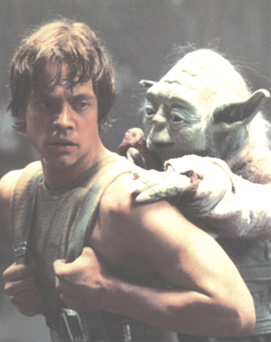
síla - hypotetická funkční proměnná
Z mnoha vzájemně závislých proměnných, síla je nejbezprostĭednější pĭíčinou chování (zejména lokomoce). Chování nemůže být považováno za funkci jediné síly, nýbrž jen za funkci výslednice všech sil působících na jedince v daném čase.
Definice: Jestliže výslednice psychologických sil působící na oblast je větší než nula, pak nastane lokomoce ve směru výslednice, nebo struktura situace se změní tak, že změna bude ekvivalentní takovéto lokomoci.

Slide 30
Valence
Definice: Oblast G, která má valenci (Va(G)) je definována jako oblast v životním prostoru jedince P, která jej pĭitahuje nebo odpuzuje. /pozitivní valence, negativní valence/
jejich logickou vlastností je intenzita, nikoliv směr

Slide 31
napětí
Pojmem napětí je v tomto kontextu myšlen stav systému jedince.
Kdykoliv existuje psychologická potĭeba, znamená to, že uvnitĭ jedince existuje systém ve stavu napětí
Ve skutečnosti se Lewin snaží nahradit “potĭebu” dle jeho názoru pĭesnějším “napětím”

Slide 32
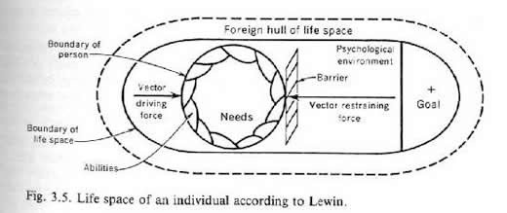
hranice osoby
plocha mimo životní prostor
psychologické prostředí
vektor hnací síly
vektor zadržující síly
+
potĩeby
překážka
cíl
hranice životního prostoru
schopnosti

Slide 33
efekt Zeigarnikové:
poprvé zmíněn v 1927
nedokončené úkoly jsou podrženy v paměti lépe než dokončené
dnes se používá pro princip, že jakýkoli úkol, který je pĭerušen, bude později vybaven z paměti lépe, než úkol nepĭerušený
Zeigarnikové původní specifikace zahrnovala důležitý faktor, který je dnes často opomíjen a to, že SPLNĚNÍ úkolu je tĭeba definovat jako pocit vlastní spokojenosti subjektu se splněním úkolu, tedy musí být posuzováno vzhledem k cílům té které konkrétní osoby

Slide 34
Metoda SMART
Specific
Measurable
Achievable
Relevant
Time-specific

